Slide 1
ReviewFacts
Bazgan dorian

Slide 2
Problemă
Context
În zilele noastre, majoritatea oamenilor achiziționează diverse lucruri de pe internet, după un anumit studiu în prealabil;
Un rol important în luarea unei decizii de achiziție îl au părerile altor oameni exprimate prin recenzii, care au achiziționat la rândul lor acel produs;
Prin fiecare recenzie, utilizatorii cataloghează un anumit produs la un standard de calitate, pe care îl fac cunoscut și celorlalți;
Exemplu
TrustPilot, Consumer Reports, Yelp, Online Review, Go4it, Mobilissimo

Slide 3
Problemă
Descriere
Site-urile de review-uri din România sunt limitate, în general, pe evaluarea de produse materiale.
Site-urile de acest tip existențe la ora actuală forțează utilizatorul la navigarea către o anumită firmă, dintr-o anumită categorie, pentru a adăuga un review.

Slide 4
Problemă
Motivație
Realizarea unei aplicații pentru crearea unei comunităti care să se ajute reciproc pe baza experientelor comune.
Lipsa unei aplicații de review-uri in Romania, care să fie orientată către domenii de activitate și nu către produse, obiecte materiale.

Slide 5
Soluția propusă
Spre deosebire de restul aplicațiilor de acest tip din mediul online actual, aplicația propusă se adresează unor domenii din anumite industrii, cum ar fi mobilă, construcții sau foraje fântâni.
Oferă o locație virtuală în care utilizatorii să găsească mai ușor toate firmele dintr-un anumit domeniu și să vizualizeze/ofere o recenzie, fără a naviga la site-ul fiecărei firme.
Oferă o clasificare automată a review-ului introdus, direct de pe prima pagină, cu ajutorul unui algoritm Bayes Naiv.

Slide 6
Soluția propusă
Clasificatorul Bayes Naiv
Este construit în jurul presupunerii faptului că fiecare cuvânt este independent față de toate celelalte cuvinte, lucru care în realitate este fals, de aici și denumirea de Bayes Naiv;
Datele de antrenament sunt reprezentate sub forma unor documente, care conțin categoriile și cuvintele cheie asociate(“bag of words”);
Pentru fiecare categorie în parte, se calculează un scor care va crește atunci când un cuvânt din recenzie este întâlnit în cuvintele cheie specifice categoriei.

Slide 7
Categoria clasificată de algoritm pentru respectivul review va fi categoria care a obținut cel mai mare scor;
Altfel spus, review-ul conține cele mai multe cuvinte cheie din acea categorie;
Algoritmul de clasificare automată este folosit în aplicație și pentru a conduce utilizatorul la o listă de firme, pe baza particularităților acestora;
Utilizatorul introduce în bara de căutare un anumit serviciu de care are nevoie și pe baza acestei căutări, este condus la lista de firme care îl poate ajuta:
ex: "dormitoare", "cabane", "bai"

Slide 8
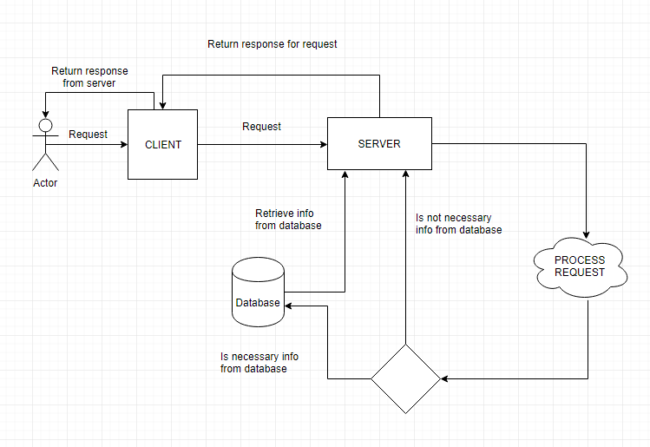
Arhitectură
Arhitectura aplicației respectă modelul client-server:

Slide 9
Experimente
Teste
Având în vedere că am folosit în implementare un algoritm de clasificare automată, a fost necesară realizarea unor teste pentru a testa acuratețea prezicerilor acestuia.
Modelarea experimentelor
Pentru realizarea experimentelor, am ales câteva review-uri de test și am observat cum au fost clasificate de către algoritm, comparativ cu clasificarea lor corectă.
Pentru un număr de 8 review-uri, conținând diferite combinații de cuvinte cheie din mai multe categorii, algoritmul a clasificat 6 corect și 2 greșit.
Având aceste rezultate, am calculat un procent de acuratețe de 75% pentru mediul de test ales.

Slide 10
Experimente
Review | Cuvinte cheie | Clasificare corectă | Clasificare Bayes | Predicție
1 | 1 cuvânt mobilă | categoria mobilă | categoria mobilă | corect
2 | 1 cuvânt construcții | categoria construcții | categoria construcții | corect
3 | 1 cuvânt foraje fântâni | categoria foraje fântâni | categoria foraje fântâni | corect
4 | 1 cuvânt constructii, 1 cuvânt mobilă | categoria mobilă | categoria mobilă | corect
5 | cate un cuvânt din fiecare categorie | categoria construcții | categoria mobilă | greșit
6 | 2 cuvinte constructii, 1 cuvânt mobilă | categoria construcții | categoria construcții | corect
7 | 2 cuvinte constructii, 1 cuvânt foraje fântâni | categoria construcții | categoria construcții | corect
8 | 1 cuvânt foraje fântâni, 1 cuvânt construcții | categoria foraje fântâni | categoria construcții | greșit

Slide 11
Demo

Slide 12
Concluzii
Lucrarea propusă are ca scop răspândirea recenziilor în cât mai multe domenii, pentru a ajuta utilizatorii să poată lua decizii mai ușor, nu doar la alegerea unor produse, cât si la anumite servicii.
Ușurează procesul de alegere și evaluare a unei firme, punând la dispoziție utilizatorilor lista de firme și review-urile aferente acestora într-un singur loc organizat, fără ca aceștia să intre pe pagina fiecărei firme în parte;

Slide 13
Concluzii
Plan de imbunatatire
Pentru a optimiza aplicația, m-am gândit la o îmbunătățire a algoritmului de învățare automată, prin aplicarea sa la un set de date de antrenament mult mai ample, crescând altfel probabilitatea unei clasificări cât mai corecte.
Pentru a-i crește popularitatea, aplicația poate fi extinsă și la alte culturi, să conțină firme din mai multe țări, și în funcție de locație, aplicația să fie adaptată la limba regiunii respective.

Slide 14
Intrebari?
https://github.com/ddorian12/Licenta2018BazganDorian

